Slide 1
Big Mart Sales Prediction
Benaya Adhi Dharma - Job Connector Data Science

Slide 2

Overview
The Big Mart adalah Merek Grocery Super Market. Big Mart Brand telah memulai perjalanannya dengan layanan pengiriman makanan dan bahan makanan ke rumah gratis.

Slide 3
Products
Mulai dari pembibitan makanan di pertanian hingga konsumsi dari piring, Big Mart bertindak sebagai katalisator bagi setiap pemangku kepentingannya. Big Mart Direct membuat belanja bahan makanan Anda semakin sederhana dengan membawanya ke depan pintu Anda. Tidak ada lagi kerepotan mengeluarkan keringat di pasar yang ramai & toko grosir & supermarket - sekarang berbelanja di kenyamanan rumah Anda; kantor atau dalam perjalanan & pilih dari berbagai 858+ produk

Slide 4
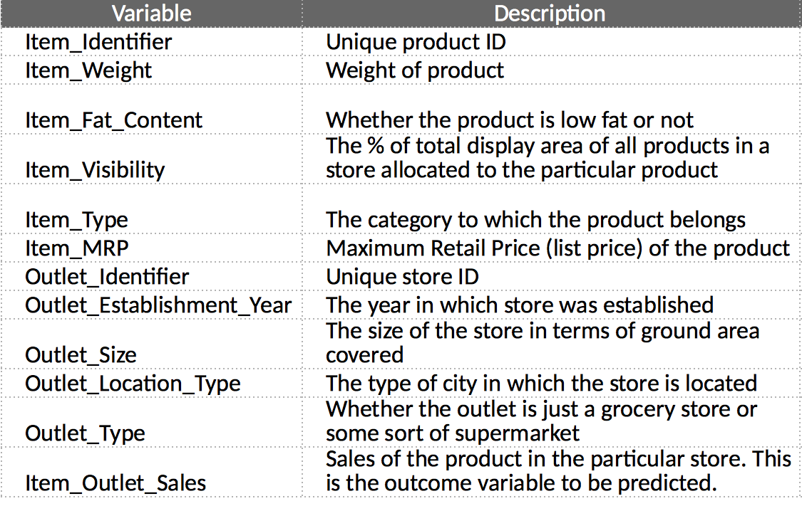
GAMBAR PENJELASAN KOLOM

Slide 5
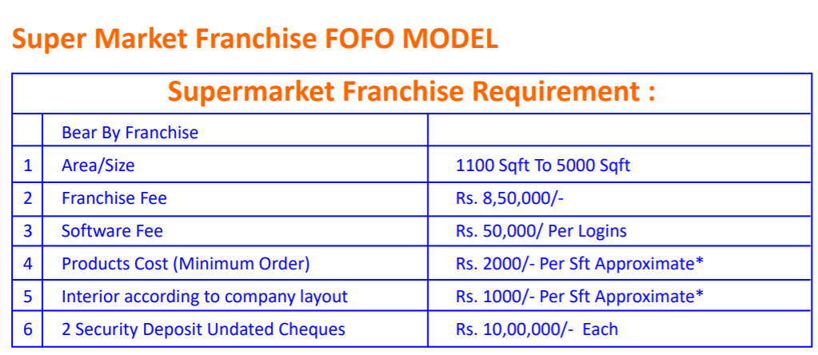

Slide 6
PROBLEMS
Big Mart mempunyai banyak jenis item yang dijual, Hal ini mengakibatkan perhitungan penjualan yang susah. Tidak hanya itu, tetapi jenis item yang dijual belum tentu menghasilkan penjualan yang tinggi.

Slide 7
Goals
Tujuan adanya sales prediction, adalah untuk mengetahui harga sales dari suatu tipe barang di Big Mart. Jika penjualan barang digemari, maka kita bisa melakukan restock terhadap barang tersebut lebih banyak lagi

Slide 8
Datasets
Dataset Big Mart ini terdiri dari 8523 dan 12 kolom
Sources:
https://www.kaggle.com/devashish0507/big-mart-sales-prediction

Slide 9
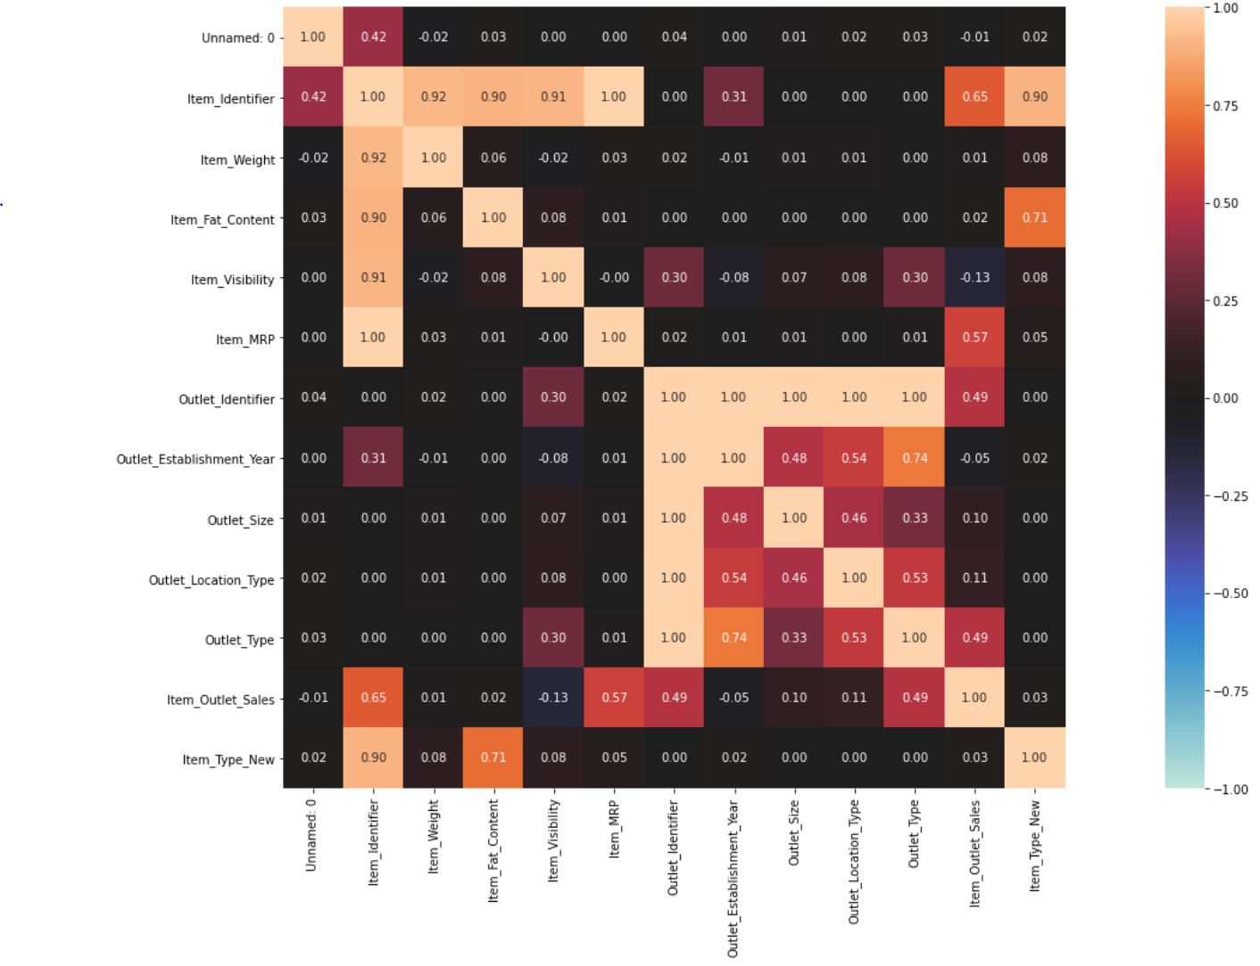
KORELASI

Slide 10
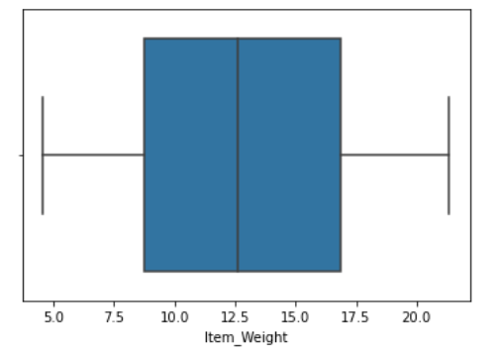
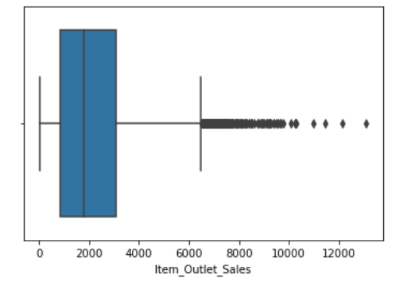
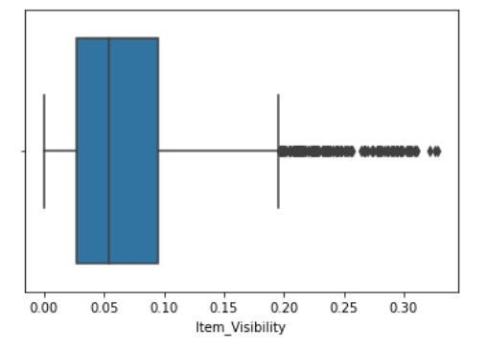
Exploratory Data Analysis

Slide 11
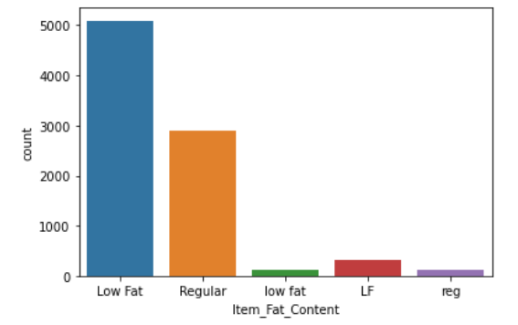
Exploratory Data Analysis

Slide 12
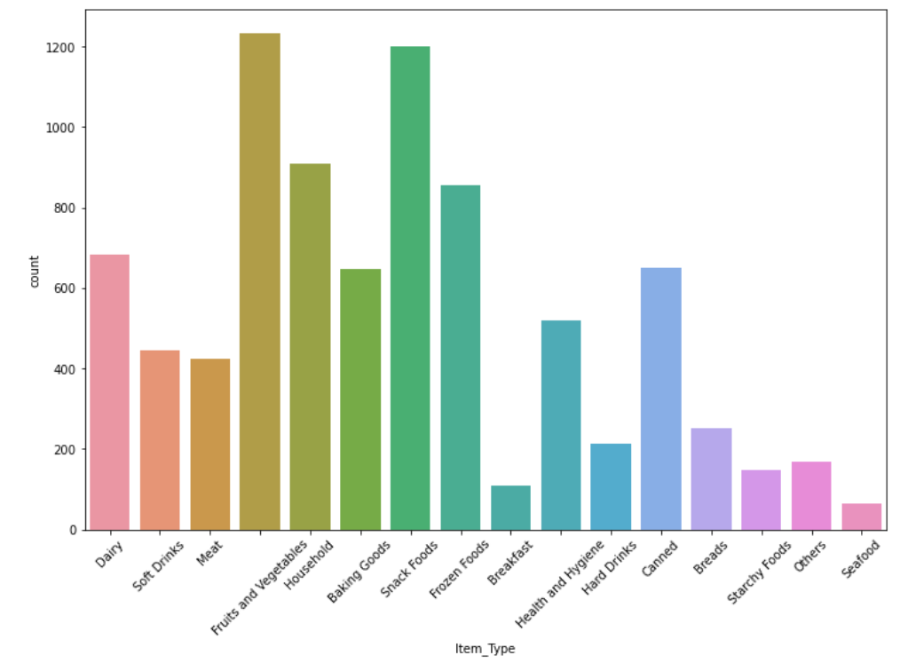
Exploratory Data Analysis

Slide 13
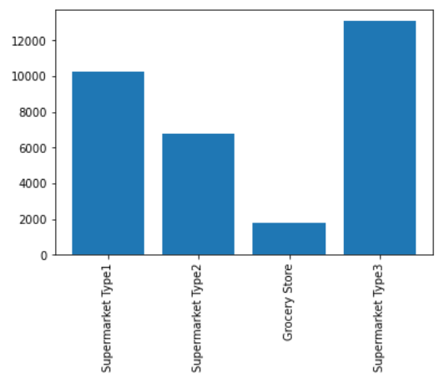
Exploratory Data Analysis

Slide 14
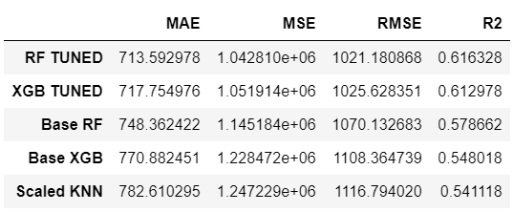
Machine Learning Modelling

Slide 15
Best Model
Dari sini bisa dilihat bahwa yg terbaik adalah RF yang telah di Hyper parameter tuning. mendapatkan angka 61.6%

Slide 16
Conclusions
Variasi item yang banyak belum tentu menghasilkan penjualan tertinggi
Pendapatan grocery store bisa dibilang rendah karna kurangnya variasi
Penjualan tertinggi ternyata terletak di Outlet Size Medium
Dari 3 algo, saya menggunakan RF Tuned karna memiliki best score

Slide 17
Recommendation
Lebih baik menjual barang yang berjenis Low Fat
Barang lebih laku di Outlet size yg medium dan type 2

Slide 18
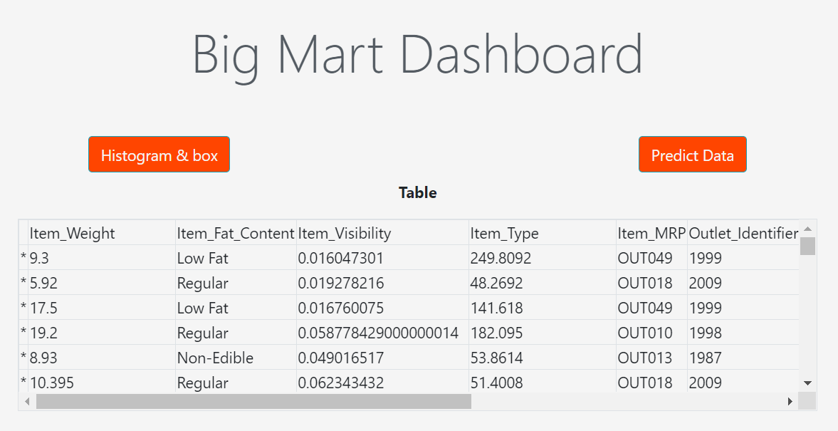
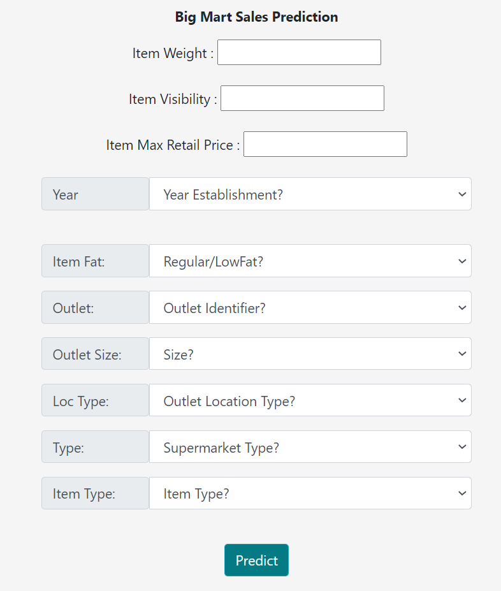
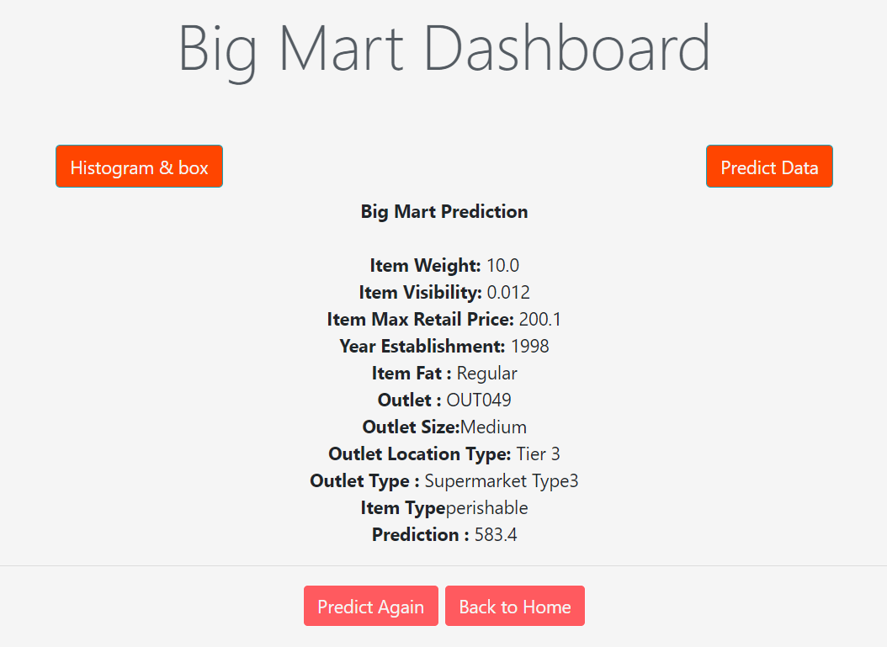
Dashboard

Slide 19
Thankyou !

